Slide 1

KÍNH CHÀO
QUÝ THẦY CÔ ĐẾN DỰ GIỜ THĂM LỚP
Giáo viên: Đinh Thị Hải Yến

Slide 2
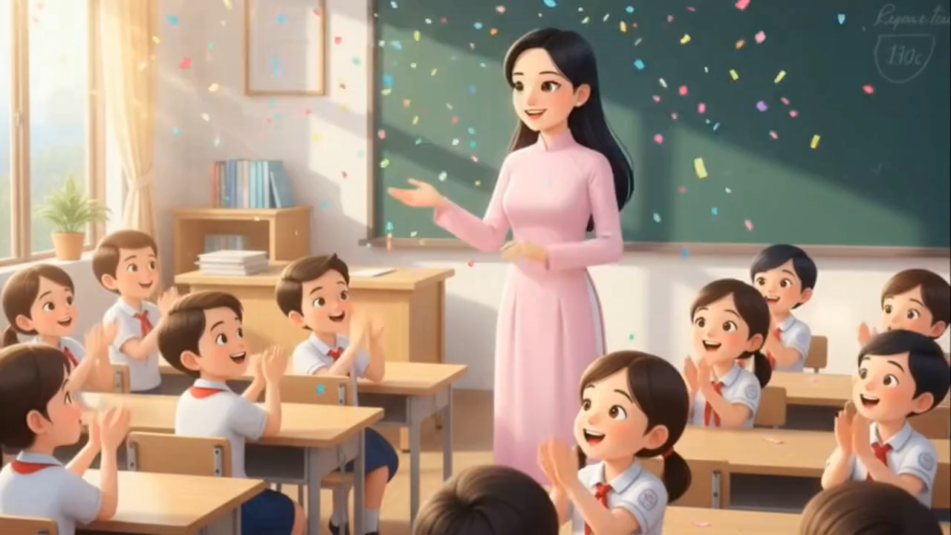

Slide 3
KHỞI ĐỘNG:

Slide 4
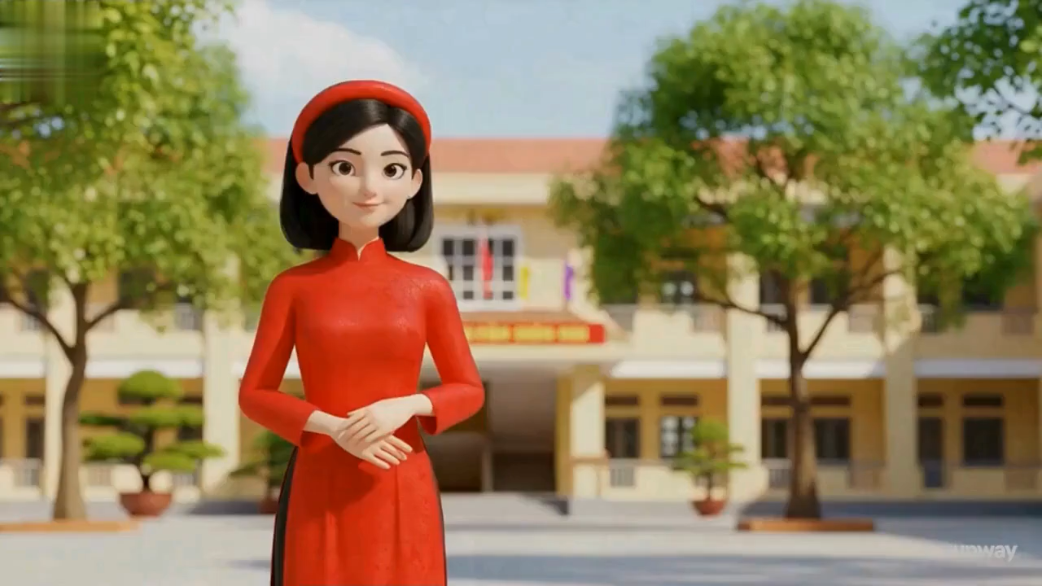

Tình huống:

Slide 5
* Tình huống :
Hôm thứ 7 vừa rồi, cô giáo cho cả lớp làm bài kiểm tra thường xuyên số 5. Và hôm qua cô giáo đã trả bài kiểm tra. Mặc dù đề bài không khó nhưng bạn A học sinh trong lớp, dù học rất tốt nhưng vì lười ôn bài nên chỉ được có 5 điểm.
- Cô giáo nói: “Bạn A giỏi nhỉ?”. ( và rồi cô cười !)
- Vậy theo em hiểu từ “giỏi” ở đây có nghĩa gì? Có khác gì nghĩa thông thường?

Slide 6

BÀI 4:
GIAI ĐIỆU ĐẤT NƯỚC
Tiết 46: THỰC HÀNH TIẾNG VIỆT
1. Ngữ cảnh và nghĩa của từ ngữ trong ngữ cảnh
2. Biện Pháp tu từ

Slide 7
- Chỉ ra sự khác biệt về nghĩa của từ “thơm” trong ví dụ sau. Dựa vào đâu để nhận biết nghĩa của từ “thơm” trong ví dụ đó?
Thị thơm thì giấu người thơm
Chăm làm thì được áo cơm cửa nhà
(Lâm Thị Mỹ Dạ, Chuyện cổ nước mình)
Notes:
Giáo án của Thảo Nguyên 0979818956

Slide 8
Thị thơm thì giấu người thơm
Chăm làm thì được áo cơm cửa nhà
(Lâm Thị Mỹ Dạ, Chuyện cổ nước mình)
Thơm (thị thơm): có mùi hương dễ chịu
Thơm (người thơm): phẩm chất tốt đẹp, thơm thảo, được mọi người yêu mến, ca ngợi
→ Trong những ngữ cảnh khác nhau, từ ngữ sẽ mang những nét nghĩa khác nhau
Notes:
Giáo án của Thảo Nguyên 0979818956

Slide 9


+ Khi gặp các từ ngữ không hiểu theo nghĩa thông thường, ta dựa vào ngữ cảnh phía trước/sau để dự đoán
+ Cơ sở để suy đoán nghĩa của từ ngữ, chúng ta có thể dựa vào:
Mô hình cấu tạo của từ, nghĩa của các yếu tố tạo nên từ
Ngữ cảnh
Các phương thức chuyển nghĩa của từ (ẩn dụ, hoán dụ…)

Slide 10
1. Ngữ cảnh:
là bối cảnh ngôn ngữ.
2. Cách giải nghĩa của từ dựa trên ngữ cảnh
Giải thích nghĩa của từ từ việc suy đoán nghĩa dựa trên ngữ cảnh (các từ ngữ xung quanh):
+ Ngữ cảnh trực tiếp (từ ngữ trong câu văn, câu thơ)
+ Ngữ cảnh rộng (bối cảnh xã hội - hoàn cảnh sáng tác của văn bản)

Slide 11
1. Ngữ cảnh:
là bối cảnh ngôn ngữ.
2. Cách giải nghĩa của từ dựa trên ngữ cảnh
Giải thích nghĩa của từ từ việc suy đoán nghĩa dựa trên ngữ cảnh (các từ ngữ xung quanh):
+ Ngữ cảnh trực tiếp (từ ngữ trong câu văn, câu thơ)
+ Ngữ cảnh rộng (bối cảnh xã hội - hoàn cảnh sáng tác của văn bản)
➔ Dựa vào ngữ cảnh này, ta có thể hiểu được đúng nghĩa của từ ngữ mà tác giả muốn chuyển tải, qua đó thể hiện được tài năng sử dụng ngôn ngữ một cách sáng tạo của các nhà văn, nhà thơ.

Slide 12

- Giải thích nghĩa của các từ in đậm trong những dòng thơ sau:
a. Mùa xuân người cầm súng
Lộc giắt đầy trên lưng
Mùa xuân người ra đồng
Lộc trải dài nương mạ.
c. Ta làm con chim hót
Ta làm một cành hoa.
b. Đất nước như vì sao
Cứ đi lên phía trước.
Notes:
Giáo án của Thảo Nguyên 0979818956

Slide 13
PHIẾU HỌC TẬP
Giải thích nghĩa của các từ in đậm trong những dòng thơ sau:
Phần | Ngữ liệu | Nghĩa của từ in đậm
a | Mùa xuân người cầm súng Lộc giắt đầy bên lưng Mùa xuân người ra đồng Lộc trải dài nương mạ.
b | Đất nước như vì sao Cứ đi lên phía trước
c | Ta làm con chim hót Ta làm một cành hoa.

Slide 14
Phần | Ngữ liệu | Nghĩa của các từ in đậm | Biểu điểm
a | Mùa xuân người cầm súng Lộc giắt đầy bên lưng Mùa xuân người ra đồng Lộc trải dài nương mạ. | - Lộc 1: + Cành lá trên lưng người chiến sĩ khi ra trận. + Thành quả của người lính nơi chiến trường. - Lộc 2: + Lộc non trên nương mạ của người nông dân. + Thành quả lao động của người nông dân. | 5,0 điểm
b | Đất nước như vì sao Cứ đi lên phía trước | - đi: sự phát triển, vươn lên của đất nước. | 2,5 điểm
c | Ta làm con chim hót Ta làm một cành hoa. | - làm: trở thành, hóa thân thành | 2,5 điểm
* Nhận xét: - Trình bày: - Chữ viết: - Kết quả |  |  | * Chấm điểm:

Slide 15

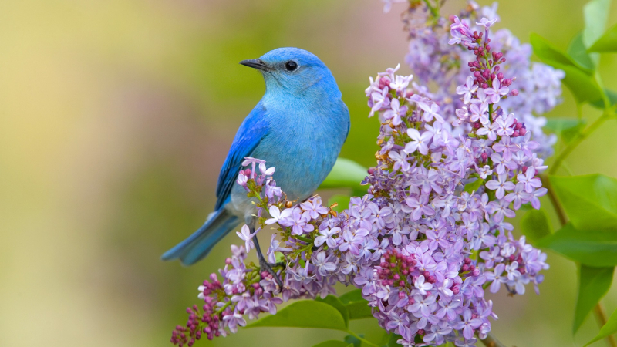
Từ giọt trong đoạn thơ sau có nhiều cách hiểu khác nhau. Có người cho là giọt sương, người cho là giọt mưa xuân và có người cho là "giọt âm thanh" tiếng chim. Theo em, trong ngữ cảnh này, có thể chọn cách hiểu nào? Vì sao?
Ơi, con chim chiền chiện
Hót chi mà vang trời
Từng giọt long lanh rơi
Tôi đưa tay tôi hứng.
Notes:
Giáo án của Thảo Nguyên 0979818956

Slide 16
Bài 2 SGK tr.93
Ơi, con chim chiền chiện
Hót chi mà vang trời
Từng giọt long lanh rơi
Tôi đưa tay tôi hứng.
(Thanh Hải)
“Giọt long lanh” được hiểu là giọt âm thanh tiếng chim bởi:
Nó xuất hiện ngay sau câu thơ “Ơi, con chim chiền chiện/ Hót chi mà vang trời”
Nghĩa này tăng tính hình ảnh và cảm xúc cho bài thơ, thể hiện sự tinh tế trong cảm nhận thiên nhiên của tác giả.
Nghĩa của từ trong ngữ cảnh hoàn toàn khác, có sức gợi hình gợi cảm hơn nghĩa thông thường.

Slide 17
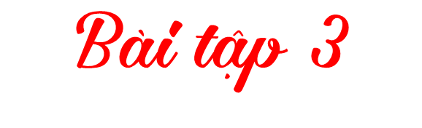
Theo em trong bài thơ “ Mùa xuân nho nhỏ”, biện pháp tu từ nào có vị trí nổi bật nhất? Hãy cho biết tác dụng của việc sử dụng biện pháp tu từ đó?

Slide 18
BPTT | Câu thơ thể hiện | Tác dụng
- Ẩn dụ | mùa xuân nho nhỏ, một cành hoa, một nốt trầm, ... | - Tác dụng: Thể hiện ước nguyện chân thành, tha thiết của nhà thơ: được cống hiến những gì tốt đẹp, dù nhỏ bé, đơn sơ cho cuộc đời.
- So sánh | Đất nước như vì sao/ Cứ đi lên phía trước. | - Tác dụng: gợi lên hình ảnh rạng ngời của lá cờ Tổ quốc và niềm tự hào của tác giả về đất nước, về tương lai tươi sáng của dân tộc.
…………………………

Slide 19
(1) Mùa xuân người cầm súng
Lộc giắt đầy trên lưng
Mùa xuân người ra đồng
Lộc trải dài nương mạ
+ Cả 2 khổ có hiện tượng một số từ ngữ được lặp lại: mùa xuân, lộc, ta làm
+ Đó là biện pháp điệp ngữ đã học ở Tiểu học: biện pháp lặp lại một số từ ngữ hoặc cụm từ nhằm nhấn mạnh vào điều gì đó, góp phần tạo nhịp điệu cho diễn đạt và bộc lộ cảm xúc của người viết.
(2) Ta làm con chim hót
Ta làm một nhành hoa
Ta nhập vào hòa ca
Một nốt trầm xao xuyến

Slide 21
Xin chào và hẹn gặp lại!

Slide 24
Câu | Từ ngữ | Nghĩa thông thường | Nghĩa trong ngữ cảnh
a | Lộc
b | đi
c | làm

Slide 25
Câu | Từ ngữ | Nghĩa thông thường | Nghĩa trong ngữ cảnh
a | Lộc | Lộc non, chồi biếc mới nhú trên cành cây | Niềm tin và hi vọng vào cuộc sống mới, thành quả của cuộc cách mạng là tương lai tươi sáng
b | đi | Hoạt động di chuyển bằng chân từ nơi này đến nơi khác | Tiến lên, phát triển mạnh mẽ (trong tương lai)
c | làm | dùng công sức vào những việc khác nhau, nhằm mục đích nhất định nào đó. | Hóa thành, biến thành.
Nghĩa trong ngữ cảnh có nét sâu sắc hơn nghĩa thông thường.

Slide 26
* TIÊU CHÍ ĐÁNH GIÁ:
1. Hình thức trình bày trên phiếu học tập: (0,5điểm)
- Trình bày sạch sẽ, rõ ràng, không sai lỗi chính tả
2. Nội dung: (9 điểm)
- Thực hiện đầy đủ các nhiệm vụ theo định hướng trong phiếu học tập.
- Nội dung chính xác, diễn đạt mạch lạc.
3. Trình bày trước lớp: (0,5điểm)
- Tác phong tự tin, tự nhiên
- Kỹ năng giao tiếp khi báo cáo nhóm: ngôn ngữ nói phù hợp, đủ nghe, có biểu cảm, có tương tác.

Slide 27
Ngữ cảnh là bối cảnh ngôn ngữ trong đó có một đơn vị ngôn ngữ được sử dụng. Đó có thể là
Bối cảnh trong văn bản, gồm những đơn vị ngôn ngữ (từ, cụm từ, câu) đứng trước và sau một đơn vị ngôn ngữ (còn gọi là văn cảnh)
Bối cảnh ngoài văn bản, gồm người nói, người nghe, địa điểm, thời gian, ... Mà một đơn vị ngôn ngữ được sử dụng.
Notes:
Giáo án của Thảo Nguyên 0979818956

Slide 28
- Lộc (trong từ điển): chồi lá non.
Nghĩa thực
- Lộc (trong Lộc giắt đầy quanh lưng và Lộc trải dài nương mạ)
→ Nghĩa ẩn dụ: may mắn, hạnh phúc
a. Mùa xuân người cầm súng
Lộc giắt đầy trên lưng
Mùa xuân người ra đồng
Lộc trải dài nương mạ
→ Tác dụng: Với các sử dụng từ lộc, nhà thơ Thanh Hải đã diễn tả được: Người cầm súng như mang theo sức xuân trên đường hành quân, người ra đồng như gieo mùa xuân trên từng nương mạ. Chính người cầm súng và người ra đồng đã làm nên mùa xuân hạnh phúc cho đất nước.
Notes:
Giáo án của Thảo Nguyên 0979818956

Slide 29
- Đi (trong từ điển): di chuyển từ chỗ này đến chỗ khác → Nghĩa thực
- Đi (trong Đất nước như vì sao/Cứ đi lê phía trước): tiến lên, phát triển. → nghĩa ẩn dụ
b. Đất nước như vì sao
Cứ đi lên phía trước
→ Tác dụng: Với việc sử dụng từ đi, nhà thơ đã thể hiện được niềm tin vào nước tiến vững vàng của đất nước trong tương lai.
Notes:
Giáo án của Thảo Nguyên 0979818956

Slide 30
- Làm (trong từ điển): dùng công sức vào những việc khác nhau, nhằm mục đích nhất định nào đó → Nghĩa thực
- Làm (trong ta làm con chim hót/Ta làm một cành hoa): hóa thành, biến thành.
→ Nghĩa ẩn dụ
c. Ta làm con chim hót
Ta làm một cành hoa
→ Tác dụng: Với các sử dụng từ làm, nhà thơ Thanh Hải đã thể hiện ước nguyện hóa thân thành con chim hót, thành một cành hoa... để dâng hiến cho cuộc đời, làm đẹp cho đời.
Notes:
Giáo án của Thảo Nguyên 0979818956

Slide 31

Phần thưởng
Điểm bài viết
Được +2 điểm vào bài kiểm tra sắp tới
Hãy viết đoạn văn (khoảng 5-7 câu) nêu cảm nhận về biện pháp tu từ có vị trí nổi bật nhất trong bài thơ “Mùa xuân nho nhỏ”.

Slide 32
Trong ngữ cảnh này, cả hai cách hiểu đều có thể chấp nhận. Vì:
+ Cách hiểu 1: Giọt sương mùa xuân long lanh là điều hợp với lí lẽ thông thương. Tác giả "đưa tay", "hứng" một sự vật hữu hình.
+ Cách hiểu 2: Giọt âm thanh là sự chuyển đổi cảm giác. Giọt là vật hữu hình, phải dùng thị giác để cảm nhận. Giọt âm thanh ở đây chính là tiếng chim. Tiếng chim hót vang trời, lảnh lót và trong trẻo đã được hữu hình hóa thành từng giọt long lanh vì giọt long lanh cũng thật trong trẻo

